Slide 1
福音堂2021暑期讲座
July 25, 2021

Slide 2
新约议题 第一講
犹太背景，希腊哲学，华人文化 – 新约解经的挑战
《一个牧者的探索与使命 – I》

Slide 3
一个严厉的警告
马太福音 7:22 当那日必有许多人对我说、主阿、主阿、我们不是奉你的名传道、奉你的名赶鬼、奉你的名行许多异能么。23 我就明明的告诉他们说、我从来不认识你们、你们这些作恶的人、离开我去吧。

Slide 4
一个抽象的概念
约翰福音 1:1 太初有『道』(logos, 话语)，道与神同在，道就是神。2 这道太初与神同在。3 万物是借着他造的，凡被造的，没有一样不是借着他造的。

Slide 5
耶稣基督的提醒
约翰福音 7:17,『人若立志遵著他的旨意行，就必晓得这教训或是出於神，或是我凭着自己说的。』

Slide 6
鸡同鸭讲
猴子解释

Slide 7
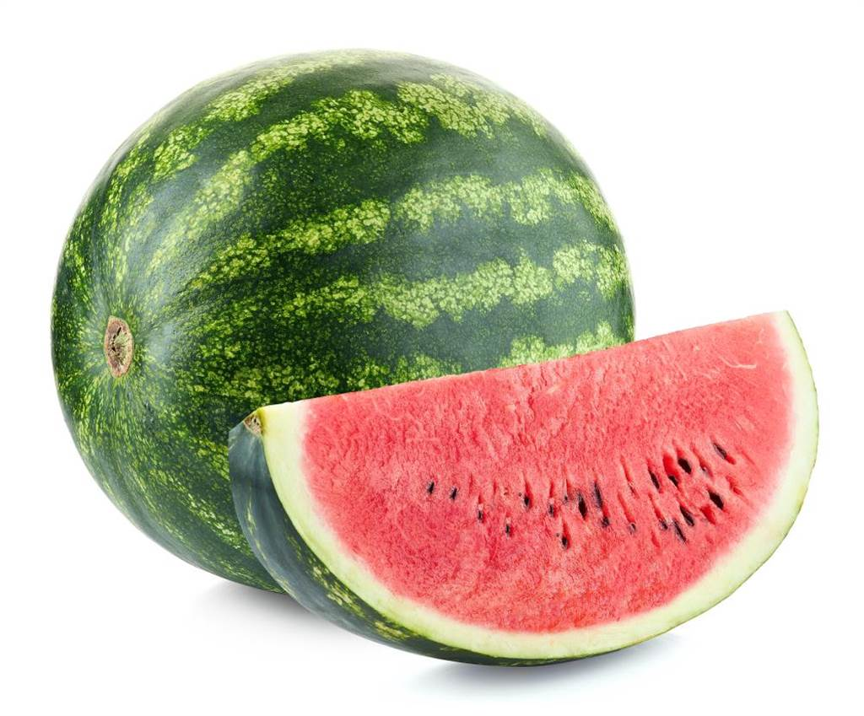
This west-melon is very good eat！

Slide 8
Our Father Abraham: Jewish Roots of the Christian, by Marvin R. Wilson, 1990

Slide 9
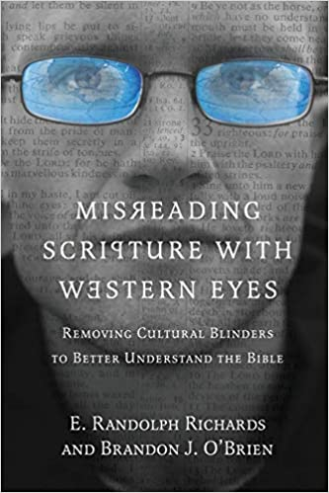
Misreading Scripture with Western Eyes: Removing Cultural Blinders to Better Understand the Bible，E. Randolph Richards, Brandon J. O‘Brien，2012

Slide 10
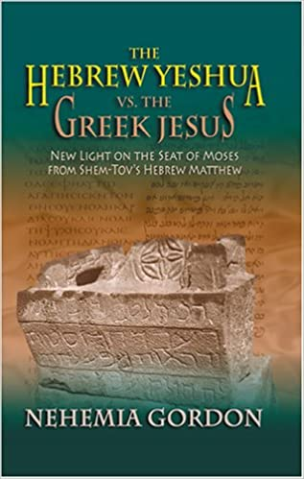
The Hebrew Yeshua vs. the Greek Jesus, by Nehemia Gordon, 2005

Slide 11
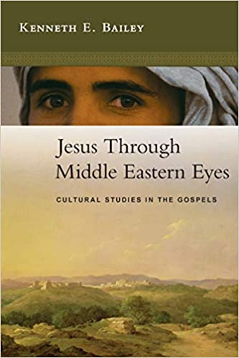
Jesus Through Middle Eastern Eyes: Cultural Studies in the Gospels,
by Kenneth E. Bailey, 2008

Slide 12
Reading the Bible with Rabbi Jesus: How a Jewish Perspective Can Transform Your Understanding, by Lois Tverberg, 2017
Sitting at the Feet of Rabbi Jesus: How the Jewishness of Jesus Can Transform Your Faith, by Ann Spangler and Lois Tverberg, 2018

Slide 13
有时候文化差异带来表达上的困难

Slide 14
ds,x, (ḥesed)
goodness, loving kindness…
一言以蔽之就是『神丰盛的爱』– 不但是量的丰盛；更是质的丰盛。

Slide 15
保罗找不到合适的希腊文来翻译这个代表神恩慈的爱，结果只好用一堆形容词来描述。
加拉太书 5:22 圣灵所结的果子、就是仁爱、喜乐、和平、忍耐、恩慈、良善、信实、23 温柔、节制．这样的事、没有律法禁止。
『圣灵所结出来的果子就是神的属性』。

Slide 16
而在哥林多前书保罗则用另一种说法：
13:4 爱是恒久忍耐、又有恩慈．爱是不嫉妒．爱是不自夸．不张狂．5 不作害羞的事．不求自己的益处．不轻易发怒．不计算人的恶．6 不喜欢不义．只喜欢真理．7 凡事包容．凡事相信．凡事盼望．凡事忍耐。

Slide 17
有时候文化差异带来理解上的困难

Slide 18
马太福音 15:3 耶稣回答说、你们为甚么因着你们的遗传、犯神的诫命呢。4 神说、当孝敬父母．又说、咒骂父母的、必治死他。5 你们倒说、无论何人对父母说、我所当奉给你的、已经作了供献．6 他就可以不孝敬父母。这就是你们借着遗传、废了神的诫命。

Slide 19
7 假冒为善的人哪、以赛亚指着你们说的预言、是不错的．他说、8 『这百姓用嘴唇尊敬我、心却远离我．9 他们将人的吩咐、当作道理教导人、所以拜我也是枉然。』
今天许多教会的危机正是以人的教训代替上帝的教训。我们千万要警醒。

Slide 20
卡拉派犹太人控诉拉比神学的五大不义：
两本律法书 – 口传律法与文字律法(五经)
拉比的绝对权威
无理解读乃至於与上帝唱反调(出 23:2)
人的传统
人设立的律法
The Hebrew Yeshua vs. the Greek Jesus, Nehemia Gordon, 2005

Slide 21
约翰福音7:19 摩西岂不是传律法给你们么，你们却没有一个人守律法。为什么想要杀我呢。20 众人回答说你是被鬼附著了，谁想要杀你…25 耶路撒泠人中有的说：这不是他们想要杀的人么。26 你看他还明明的讲道，他们也不向他说什么，难道官长真知道这是基督么。

Slide 22
文士法利赛人想要利用摩西的律法，借着一个犯奸淫的妇人来陷害耶稣，要除灭他。
人最可怕的邪恶莫甚於拿上帝的律法来整人，甚至谋杀，并美其名为『替天行道』；如此就把谋杀的罪名推到上帝身上。

Slide 23
上帝启示的目的 – 使人明白…
诗篇 119:105 你的话是我脚前的灯，是我路上的光。
马太福音 5:15 人点灯不放在斗底下，是放在灯台上，就照亮一家的人。

Slide 24
箴言1:1 以色列王大卫儿子所罗门的箴言． 2 要使人晓得智慧和训诲．分辨通达的言语． 3 使人处事．领受智慧、仁义、公平、正直的训诲． 4 使愚人灵明、使少年人有知识和谋略． 5 使智慧人听见、增长学问、使聪明人得着智谋、 6 使人明白箴言和譬喻、懂得智慧人的言词和谜语。
(暗昧隐藏的形象/深奥难懂的格言；比喻)。

Slide 25
上帝启示的原则
希伯来书 1:1 神既在古时借着⁽¹⁾众先知， ⁽²⁾多次⁽³⁾多方的晓谕⁽⁴⁾列祖，2 就在这末世，借着他儿子晓谕我们…

Slide 26
上帝的预备
解经三滤网 – 时空差距所产生的文化差异，教会传统，与理性思维
超越解经滤网：圣经，圣灵，圣徒

Slide 27
我们的『沟通文化障碍』 – 西方文化中，沟通的责任在于说者 (let me make it clear)；
东方的文化中，沟通的责任在于听者 (『你给我听清楚』；然后提高声量) – 说者点到为止，听者自求多福。
难怪华人读经容易断章取义，擅自『寓意解经 – 我听出来了；你们都没有听出来。』

Slide 28
要正視文化差異所帶來，解經習慣的偏差

Slide 29
『撒玛利亚妇人』解经传统
西方思维 她一直在寻找一个能满足她的丈夫，但是却一再失望。
华人解经 她是一个淫荡的女人，代表今天的世俗世界。

Slide 30
『尼哥底母是有道德，上流的男人；而撒玛利亚妇人是不道德，下流的女人…撒玛利亚妇人的血统却是混杂的。与她有关的每件事都是败坏的；没有一件是纯洁或善良的。撒玛利亚人自称是雅各的后裔，其实他们至多是雅各混血的后裔。

Slide 31
尼哥底母是有名有姓的，可是没有人知道撒玛利亚妇人的名字。因为她是很卑鄙下流的人，圣经没有泄漏她的名字。她完全是混杂的。』
(線上生命讀經網頁)
如此解经的根据在哪里呢? 圣经没有提到所有使徒的职业，并不表示好几个使徒原来都在干见不得人活呀！耶利哥的少年官也没有被提到名字。

Slide 32
约翰福音 4:1-42 – 不同文化背景在解经上的差异
撒玛利亚妇人的需要与德行
撒玛利亚妇人与叙加当地人的关系
『丈夫』：字义(literal)还是隐喻(metaphorical)
为何转移话题

Slide 33
华人解经的先入为主观念：
华人读故事书(叙述文)，首先得确认谁是好人，谁是坏人。
好人做的都是对的；坏人做的都是错的。
只要用意是好的，不法手段也可以谅解。
以至于在分辨及确立圣经原则的时候，受文化传统的影响而产生偏见却毫无知觉。

Slide 34
『丈夫』是字义还是隐喻； 是否转移话题
从考古学中许多的发现显示在古近东迦南文化中，女人在名义上嫁给他们所拜的神是当地人一点都不陌生的做法。

Slide 35
约翰福音中的叙述充满寓意
圣殿
活水的泉源
婚宴，新妇，新郎，新郎的朋友
约翰是点着的明灯…
生命的粮，我的血，我的肉，世界的光…

Slide 36
列王记下 17:30 ⁽¹⁾巴比伦人造疏割比讷像． ⁽²⁾古他人造匿甲像． ⁽³⁾哈马人造亚示玛像． ⁽⁴⁾ 31 亚瓦人造匿哈、和他珥他像． ⁽⁵⁾西法瓦音人用火焚烧儿女、献给西法瓦音的神亚得米勒、和亚拿米勒。
32 他们惧怕耶和华、也从他们中间、立丘坛的祭司、为他们在有丘坛的殿中献祭。
33 他们又惧怕耶和华、又事奉自己的神、从何邦迁移、就随何邦的风俗。

Slide 37
犹太学者与拉比的解经
她是一个苦命女子，曾经所依靠的人总是离她而去；如今所依靠的也不靠谱。她代表社会边缘那些无名，无姓，又无助的人；为世人所忽视，却为神所宝贵。

Slide 38
要提防流行文化所造成的選擇性解經

Slide 39
选择性读经/解经的相关议题 基督徒看同性恋议题的视野偏差
『同性恋』或『性倾向议题』是今天基督徒所面对的最大挑战吗?

Slide 40
创世记 18:20
耶和华说：所多玛和蛾摩拉的罪恶甚重，声闻于我。

Slide 41
以西结书 16 49 看哪、你妹妹所多玛的罪孽是这样、她和她的众女都⁽¹⁾心骄气傲、粮食饱足、大享安逸、并没有扶助困苦和穷乏人的手。50⁽²⁾他们狂傲、在我面前行可憎的事 (同性戀行為? 利未記 18:22；20:13) 、我看见便将他们除掉。

Slide 42
可憎的事?
利未記 18:22 不可与男人苟合、像与女人一样、这本是可憎恶的…
20:13 人若与男人苟合、像与女人一样、他们二人行了可憎的事、总要把他们治死、罪要归到他们身上。

Slide 43
…50 他们狂傲、 在我面前行可憎的事 、我看见便将他们除掉。 51 撒玛利亚没有犯你(耶路撒冷)一半的罪、你(耶路撒冷)行可憎的事(同性戀行為/性犯罪?)比她(撒玛利亚)更多、使你的姐妹(撒玛利亚)因你所行一切可憎的事、倒显为义。

Slide 44
马太福音 11 23 迦百农阿你已经升到天上．将来必坠落阴间．因为在你那里所行的异能、若行在所多玛、他还可以存到今日．24 但我告诉你们、当审判的日子、所多玛所受的、比你还容易受呢。

Slide 45
路加福音 17 1 耶稣又对门徒说、绊倒人的事是免不了的．但那绊倒人的有祸了。2 就是把磨石拴在这人的颈项上、丢在海里、还强如他把这小子里的一个绊倒了。

Slide 46
要去理解一些主要的希伯來傳統觀念

Slide 47
马太福音 7:22 当那日必有许多人对我说、主阿、主阿、我们不是奉你的名传道、奉你的名赶鬼、奉你的名行许多异能么。23 我就明明的告诉他们说、我从来不认识你们、你们这些作恶的人、离开我去吧。

Slide 48
But the concept of “knowing” ([d;y" yada) something or someone takes on a special meaning in the Semitic languages, and this specialized meaning has to do with relationship, and primarily a relationship that is based upon the making of a covenant.

Slide 49
以赛亚书 1:3，『牛认识主人，驴认识主人的槽，以色列却不认识，我的民却不留意。』
创世记 18:19，『我眷顾(yada，认识，I have chosen)他，为要叫他吩咐他的众子，和他的眷属，遵守我的道，秉公行义，使我所应许亚伯拉罕的话都成就了。』

Slide 50
对『敬畏』耶和华的诠释
箴言 9:10 敬畏耶和华，是智慧的开端，认识至圣者，便是聪明。

Slide 51
箴言最中心的神学观念就是敬畏耶和华；其核心思想就是
承认上帝的主权
远离恶事。

Slide 52
『敬畏耶和华』是什么意思?
尊崇他的权柄与荣耀，顺服他的带领与旨意。
心理上害怕得罪上帝，恐怕触犯他的圣洁与公义。

Slide 53
1 心中的谋算在乎人，
2 人一切所行的，在自己的眼中看为清洁，
3 你所做的要交托耶和华，
舌头的应对，由于耶和华。
惟有耶和华衡量人心。
你所谋的，就必成立。

Slide 54
箴言 3:7 不要自以为有智慧．要敬畏耶和华、远离恶事。
箴言 14:26 敬畏耶和华的、大有倚靠．他的儿女、也有避难所。27 敬畏耶和华、就是生命的泉源、可以使人离开死亡的网罗。

Slide 55
箴言8:13 敬畏耶和华、在乎恨恶邪恶．那骄傲、狂妄、并恶道、以及乖谬的口、都为我所恨恶。

Slide 56
对『恐惧战兢』的诠释
腓立比书 2:12 『这样看来、我亲爱的弟兄、你们既是常顺服的、不但我在你们那里、就是我如今不在你们那里、更是顺服的、就当恐惧战兢、作成你们得救的工夫．』

Slide 57
如何解释要『恐惧战兢 ，作成你们得救的功夫』? (work out your salvation with fear and trembling)
要与主有好的关系
要远离恶事
要承认主在我们生命中的主权

Slide 58
约拿书 1:9 他说、我是希伯来人．我敬畏(七十士译本翻为『敬拜』)耶和华、那创造沧海旱地之天上的神。10 他们就大大惧怕(fear a great fear)… 15 他们遂将约拿抬起、抛在海中、海的狂浪就平息了。16 那些人便大大敬畏 (更加大大懼怕)耶和华、向耶和华献祭、并且许愿。

Slide 59
如何解释『得救』的工夫。?
约翰福音 17:1 耶稣说了这话，就举目望天说：父阿，时候到了，愿你荣耀你的儿子，使儿子也荣耀你…3 『认识』你独一的真神，并且『认识』你所差来的耶稣基督，这就是永生。

Slide 60
The concept of “knowing ([d;y" yada) something or someone” takes on a special meaning in the Semitic languages.
This specialized meaning has to do with relationship, and primarily a relationship that is based upon the making of a covenant.

Slide 61
对『救恩』的诠释
犹太人对『救恩』或『得永生』的理解不是『进天堂』；而是『与上帝有美好的关系』。义人就是『上帝和他关系很好』的人。

Slide 62
希罗文化带出来的圣俗二元论常使深受儒释道文化影响的华人基督徒陷入这种困境：『这世界非我家！』
然而，我们岂不是也说：『这是天父世界』吗?
到底一个人得救之後要怎么活?

Slide 63
歌罗西书 1:21 你们从前与神隔绝，因着恶行，心里与他为敌。22 但如今他借着基督的肉身受死，叫你们与自己和好，都成了圣洁，没有瑕疵，无可责备，把你们引到自己面前。

Slide 64
使徒行传 2:46 他们天天同心合意恒切的在殿里，且在家中擘饼，存着欢喜诚实的心用饭…
启示录 3:20 看哪，我站在门外叩门，若有听见我声音就开门的，我要进到他那里去，我与他，他与我一同『坐席』(『坐席』原文字译：『用餐』)。

Slide 65
对『永生』的诠释
提摩太前书 6:12 你要为真道打那美好的仗，持定永生(抓紧永恒)，你为此被召，也在许多见证人面前，已经作了那美好的见证。

Slide 66
永恒的生命 hayei olam (Hi-YAY Oh-LAHM) – 注目於永恒生命价值的生活方式
稍纵即逝的生命 hayei sha’ah (Hi-YAY Sha-AH) – 注目於现今生活需要的生活方式

Slide 67
『亚伯拉罕的怀里』
路加福音16:22 后来那讨饭的死了，被天使带去放在亚伯拉罕的怀里，财主也死了，并且埋葬了。23 他在阴间受痛苦，举目远远的望见亚伯拉罕，又望见拉撒路在他怀里。
伊甸园的门口/家门口
一个安全的地方/给人有安全感的地方

Slide 68
结语
因着文化的差异，我们在解读圣经上更需要特别严谨。这不是在玩弄学问，而是在竭力追求按正意分解真理的道。

Slide 69
『这地方(庇哩亚)的人，贤于帖撒罗尼迦的人，甘心领受这道，天天考察(avnakri,nw；Examine；详细鉴查以判断真伪)圣经，要晓得这道是与不是。』
使徒行传 17:11

Slide 70
福音堂2021暑期讲座
August 15, 2021

Slide 71
新约议题 第二講
旧约，新约，现代文化与思维 – 新约应用的挑战
《一个牧者的探索与使命 – II》

Slide 72
文化的潜在影响力
1988-1998年间，韩航出事率高达美国航空业平均出事率的17倍。1999年之後却成为全世界最安全的航空公司之一。怎么一回事? [Outliers, by Malcolm Gladwell]

Slide 73
年度 | 出事地点
1999 | 上海
1997 | 关岛
1994 | 济州
1989 | 的黎波里；索尔
1987 | 安达曼海
1983 | 库页岛
1980 | 索尔
1978 | 遭俄国军机击落

Slide 74
我们的『沟通文化障碍』
东方的文化中，沟通的责任在于听者 (『你给我听清楚』；然后提高声量) – 说者点到为止，听者自求多福。
华人读经容易断章取义，擅自『寓意解经』

Slide 75
现代西方文化
希伯来文化
苗条就是美
年轻有精力是本钱
到底有没有神?
聚焦在我身上
阳光灿烂带来快乐
运用逻辑与理性
丰满才是福
年老有智慧是财富
哪个神最大?
聚焦在家族
恩雨大降带来欢呼
运用比喻与预言

Slide 76
对『听』与『信』的诠释
希伯来观念：
听见  听进去  理解/明白  去行
有信心 (have faith)  顺服 = 照著去做

Slide 77
申命记 6:4 以色列阿、你要听．耶和华我们神是独一的主。5 你要尽心、尽性、尽力、爱耶和华你的神。
直译：4 (你要)听啊，以色列！上主是我们的神，是独一的；5 你要爱上主你的神，盡心，盡性，盡力地(去爱)。

Slide 78
马太福音 21:28 『又说、一个人有两个儿子、他来对大儿子说、我儿、你今天到葡萄园里去作工。29 他回答说、我不去．以后自己懊悔就去了。30 又来对小儿子也是这样说、他回答说、父阿、我去．他却不去。

Slide 79
31 你们想这两个儿子、是那一个遵行父命呢。他们说、大儿子、耶稣说、我实在告诉你们、税吏和娼妓、倒比你们先进神的国。32 因为约翰遵着义路到你们这里来(到你们这里来指明义路)，你们却不信他．税吏和娼妓倒信他。你们看见了、后来还是不懊悔去信他。』

Slide 80
我们看人际关系
『亲子关系』与『主仆关系』 时代不一样了???

Slide 81
以弗所书 6:4 你们做父亲的，不要惹儿女的气 (故意激怒儿女：『你没有用…』；因为我很生气，所以我也要使他很难受。)，只要照着主的教训和警戒，养育他们。

Slide 82
6:5 你们作仆人的、要惧怕战兢、用诚实的心听从你们肉身的主人、好像听从基督一般。6 不要只在眼前事奉、像是讨人喜欢的、要像基督的仆人、从心里遵行神的旨意．(要从心里听从基督，不是从眼睛听从主人)

Slide 83
『要恐惧战竞 ，做成你们得救的工夫。 (work out your salvation with fear and trembling)』?
要与主有好的关系
要远离恶事
要承认主在我们生命中的主权

Slide 84
无论是『夫妻关系』，『亲子关系』，还是『主仆关系』，以弗所书和歌罗西书都强调『对等的义务性关系』– 彼此对待都要合乎圣经的教训，顺从主的吩咐。

Slide 85
这对华人传统文化而言，是『外来』的观念；我们看关系往往是单向的：『小的服从大的，低的服从高的』。我们注重的是谁说了算，谁听谁的，谁对谁有权柄；而不是如何互相对待。我们要别人听我们的是『靠地位』，做领导。

Slide 86
这也是西方文化中法制观念与团队操作的基础 – 每一个成员都必须顺服在既有的制度之下，没有例外的。所以一般强势的领导者特别排斥圣经的团队观念 – 无论是夫妻，家庭，社群，还是政府。

Slide 87
我们如何看启示文学?
启示文学主要出现在『上帝的主权』与『地上的苦难』之间的冲突寻找出路的著作，其特点是充满『寓意』。

Slide 88
华人教会不但深受时代论的影响，更因著我们『听者导向的文化』，往往给解经的人很大的想像空间。而在启示文体的经文的解释上将想像力发挥的淋漓尽致。

Slide 89
对末世的预言 更是 制造许多异端邪教
几乎每个时代都有人在预言世界末日来到的日期。过去200年来尤其热门。很多人对末世论的兴趣和热衷於『算命』的心态没有什么不同，因此很容易上当受骗。

Slide 90
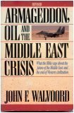
哈米吉多顿，石油 与中东危机
作者是达拉斯神学院前院长 (1952-1986)，有名的末世论学者，著作非常多。
此书全名是『哈米吉多顿，石油与中东危机: 圣经对中东的未来和世界文明的结束说了什么? 』

Slide 91
启示录 20:4 …我又看见那些因为给耶稣作见证、并为神之道被斩者的灵魂、和那没有拜过兽与兽像、也没有在额上和手上受过他印记之人的灵魂．他们都复活了、与基督一同作王一千年。

Slide 92
启示录 20:6 在头一次复活有分的、有福了、圣洁了．第二次的死在他们身上没有权柄．他们必作神和基督的祭司、并要与基督一同作王一千年。7 那一千年完了、撒但必从监牢里被释放…

Slide 93
基督的『千年掌权』是指在地上建立基督徒的政权吗?
对『千禧年』的解释深深影响一个人对『教会与政府关系』的看法。
所有的社会问题都是信仰的问题。

Slide 94
我们看登山宝训
『你们是世上的盐．盐若失了味、怎能叫他再咸呢．以后无用、不过丢在外面、被人践踏了。』

Slide 95
最合乎华人文化的解释：
『盐是用来调味的，所以我们要随和一点，不要轻易跟别人起冲突。』
问题是：这样解释对吗?

Slide 96
旧约圣经中所提到 『盐』的特质

Slide 97
凡以色列人所献给耶和华圣物中的举祭、我都赐给你和你的儿女、当作永得的分、这是给你和你的后裔、在耶和华面前作为永远的盐约〔盐即不废坏的意思〕。
民数记 18:19

Slide 98
耶和华以色列的神曾立盐约、〔盐即不废坏的意思〕将以色列国永远赐给大卫和他的子孙、你们不知道么。
歷代志下 13:5

Slide 99
新约圣经中所提到『盐』的特质 – 『失了味』是什么意思?

Slide 100
盐若失了味

Slide 101
因为他们虽然知道神、却不当作神荣耀他、也不感谢他．他们的思念变为虚妄、无知的心就昏暗了．自称为聪明、反成了愚拙 (mwrai,nw)。
罗马书 1:21-22

Slide 102
智慧人在那里．文士在那里．这世上的辩士在那里．神岂不是叫这世上的智慧变成愚拙么 (mwrai,nw) 。
哥林多前书 1:20

Slide 103
因此，『盐』在登山宝训中最可能的涵义引申出『聪明智慧的品质』；并且具有『防止腐化的能力』。

Slide 104
也就是说，基督徒在这世界上应该要有『防止腐化，保存生命智慧』的能力；而不是要『随和』。因为盐在此所强调的功用不在于『调味』。

Slide 105
在地上的国度：报复是得安慰最快的方式；宽恕是弱者的表现，报复是能者的表现。
在天国里；报复是弱者的表现，是不信那为我们申冤的上帝；越有能力的人，越能宽恕，赦免。

Slide 106
在地上的国度，有本事的人回避苦难，没有本事的人承受苦难；
在天国里，有本事的承受苦难；弱者则逃避苦难。

Slide 107
在地上的国度：能者站在高处，踩在弱者头上，好处都是他的；
在天国里，能者蹲在低处，背负弱者；吃尽苦头。

Slide 108
在地上的国度：累积财富是成功与智慧的表现；
在天国里，运用财富是荣耀与智慧的表现。

Slide 109
在地上的国度：能抓就抓，不抓就亏到；
在天国里：先放手，才能得著安息；抓得越用力，就越抓不住。

Slide 110
在地上的国度，有办法的人是不用排队的，不需要遵守规矩和法律的。
在天上的国度，有智慧，有能力，有权柄，有地位的人是最守法守纪，尊重别人，敬畏神的。

Slide 111
凡顺从耶稣基督的人，就必然遵循上帝国度的价值观而行；凡遵循上帝的国度价值观而行的人，就难免受世人的辱骂，逼迫，甚至捏造各样坏话毁谤。

Slide 112
突破文化障碍与偏见
走出去，传福音，宣教！

Slide 113
结论
約翰福音 12:26 若有人服事我、就当跟从我．我在那里、服事我的人、也要在那里．若有人服事我、我父必尊重他。

